Slide 1

























#
#
#

Slide 2






















PUnit
PAdop

Slide 3
















Slide 4




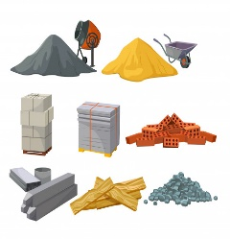














Slide 5




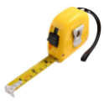



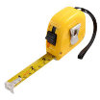



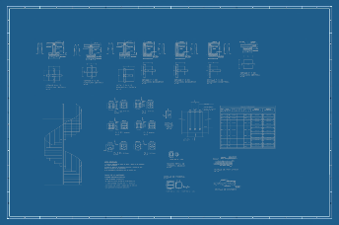

Slide 6











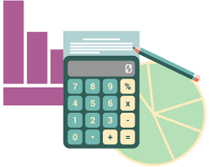







A
A
P
O
2020
P
P
A
P
O
2020
2020
9000

Slide 7










Slide 8








A
P
P
2020
Análisis Presupuesto Planificación

